Slide 1
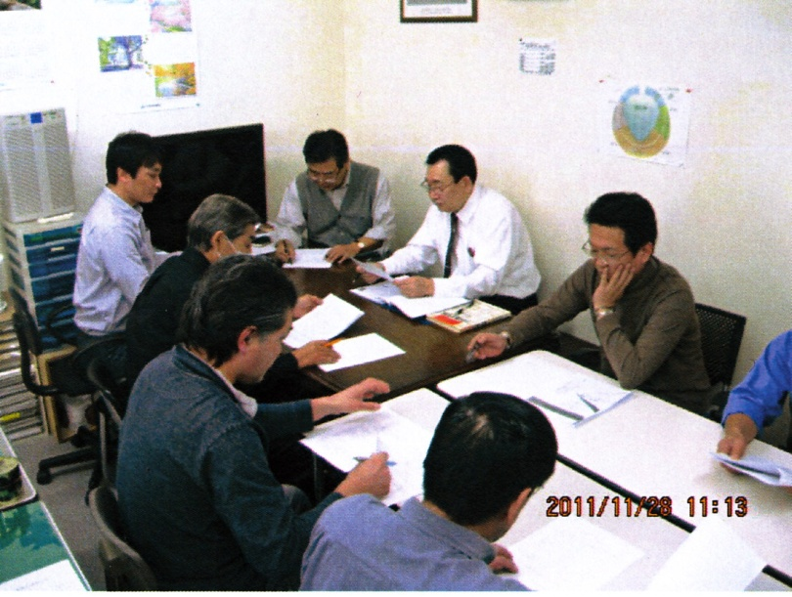
Common Sense
札幌労災支部執行委員会 学習テキスト
振動障害－打ち切りを許さず、社会復帰(事業団)のとりくみ強化を－
(第5回佐藤塾－第8章 災害補償）
労働運動への発信
№.35
2012.1.10
ryo-sato@hyper.ocn.ne.jp

Slide 2
現実が物語ること－「彼 （てき) を知り己を知れば、百戦して殆 (あやう) からず 」 (孫子の兵法)
〔平成16年度、全国、（ ）は通勤災害〕
分析 分類 | 療養開始後1年以上経過した者の推移 |  |  |  |  |  | 本年度末療養中の内訳
 | 前年度末療養中 | 新規該当者（再発含む) | 治ゆ (中断者) | 死亡 | 年金 移行者 | 本年度末療養中 | 1年～1年6ヵ月未満 | 1年6ヵ月以上2年未満 | 2年以上3年未満 | 3年以上
じん肺 患者 | 9,166 | 1,194 | 49 | 522 | 527 | 9,262 | 508 | 442 | 816 | 7,496
振動障害患者 | 8,624 | 492 | 556 | 108 | ― | 8,452 | 248 | 205 | 490 | 7,509
その他の患者 | 16,315 (2,652） | 19,906 （3,164） | 19,836 (3,138） | 68 (4） | 53 (5） | 16,264 （2,669) | 5,908 （1,039) | 3,737 （611） | 3,384 (590) | 3,235 （429)
合計 | 36,473 (3,062） | 23,796 (3,618） | 22,490 (3,540） | 716 (7) | 691 （30） | 36,372 (3,103） | 7,293 (1,187) | 4,883 （709) | 5,237 （690） | 18,959 (517)
じん肺・振動病患者が療養者（36,473人)の48％を占めている。
→患者の多くを労働組合に組織し、じん肺裁判や全国キャラバン行動の中心となっている建交労が果たす役割が決定的に重要である。このことを厚労省、
基準監督署はよく知っている。担当者が中央本部に懸案協議に訪ねてくる。じん肺では安倍首相と会見し、「根絶協定」を大臣と結ぶ力を持っている。
新規認定はじん肺―1,194人、振動病－492人である。建交労の認定闘争の成果が現れている。
→札幌労災支部はじん肺－○○人、振動病○○人、難聴○○人、その他○○人である。全国の中でも奮闘している。
→その他の患者は約2万人。その他とは骨折(9,303人)、切断(536人)、関節障害(1,528人)、打撲傷（1,050人)、創傷(766人)、その他(3,132人)であるが、や
はり職場の安全・衛生をとりくむ建交労の組織の拡大が期待されている。
厚労省の言う「治ゆ」とは、「療養効果を期待し得ない状態となり、症状が固定した状態」である。平たく言えば、「良くもならない、悪くもならない」ということ
であるが、これは患者本人と医師の問題であるが、最終的には行政が判断している。
→じん肺の49人の数字はじん肺には「治ゆ」はなく、不可逆性であることを示している。逆に「死亡」数の多いことに胸が痛む。
→振動病の556人は、「症状固定」の名で打ち切られた数である。北海道の「症状固定」は○○○人( 年)である。打ち切りとのたたかいは後述する。
振動病に年金移行はない。→これは、「死ぬまで補償してもらいたい」という要求と関係する。
じん肺の本年度末療養者数は前年度末療養者数より、わずかだが上回っている。認定闘争に成果である。
→振動病患者が腹に据えなければならないのは、その他の患者は療養（治療・休業補償)が1年半以内に「症状固定・治ゆ」で打ち切られ、残存障害の補償
で終わっていることである。振動病が長期療養の「別格扱い」となっている。厚労省はここに攻撃をかけ、建交労との攻防戦となっている。
振動病は圧倒的に長期療養である。この現実を厚労省はどうしょうとしているのか。組合から見れば相手の「手の内」を知り、正面からたたかうことである。
相手は常に療養の「出」(打ち切り)と「入り」(認定)を頭に置いている。学習が決定的に重要である。

Slide 3
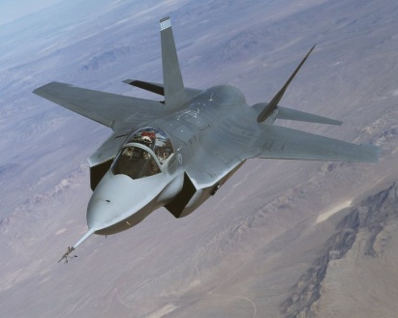
業務上疾病の新規支給決定数
労災保険の財政状況(平成22年度）
保険料収納済額－7,841億44,96万円（前年度比▲6.9％)
保険給付支払額－7,444億5,714万円（前年度比▲0.7％)
・年金等給付 － 3,893億0164万円(構成比52.3％)
・療養補償給付 － 2,012億2,143万円(同27.0％)
・休業補償給付 － 1,037億2,929万円(同13.9％)
・障害補償一時金 － 329億7,172万円(同4.4％)
・介護補償給付 － 69億8,052万円(同0.9％)
・遺族補償一時金 － 69億6,573万円(同0.9％)
・葬祭料 － 25億1,938万円(同0.3％)
・二次健康診断等給付－ 7億6,737万円(同0.1％)
特別支給金支払－1,078億2,421万円（前年度比▲3.5％)
※じん肺有所見者に発生した原発性肺がんは「粉じん吸入」に分類。2003年から。
年度 分類 | 2009年度 (平成21)
業務上の負傷(ケガ) | 5,721件
物理的原因(有害光線、異常気圧、温度、超音波) | 328
過度の負担のかかる作業(腰痛、振動障害、上肢障害） | 388
化学物質（がんを除く) | 191
粉じん吸入(じん肺) | 531
細菌・ウイルス感染 | 137
がん原性物質における業務疾病 | 10
大臣が指定する疾病 | －
その他、明らかに業務に起因する疾病(過労死、過労自殺) | 176
計 | 7,491
●労災保険料は、会社が払っている！→労働災害・職業病は誰の責任か‥後述
●この労災保険制度が「民営化」されるとどうなるか‥
「民営化」会社は、保険料を安くし、多くの会社に保険に入ってもらおうとする。「自賠責」と同じ。他方、「民営化」会社は、患者に支払すぎると、利益がでない。
支払の「抑制」は、「認定しない」「打ち切り」に直結することになる。
「おい、おい野田君よ、震災復興でないのか。おかしいぞ！」
Ｆ35 1機 99億円
ロッキード・マーチン社
42機購入予定
深刻化するアスベスト被害
2003年(平成15年)石綿関連の労災認定基準を改正。石綿使用量は1070年～80年に欠けてピークだった。中皮腫、肺がんの潜伏期間は30～40年とされていることから、当分の間、石綿による請求・認定の増加傾向が続くと危ぶんでいる。
石綿関連疾患は、これまでの業務上疾病の様相を一変させる可能性がある。
(厚労省労災補償部 只野祐 2006.5「日職災医誌」）

Slide 4
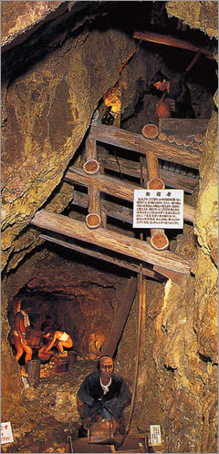
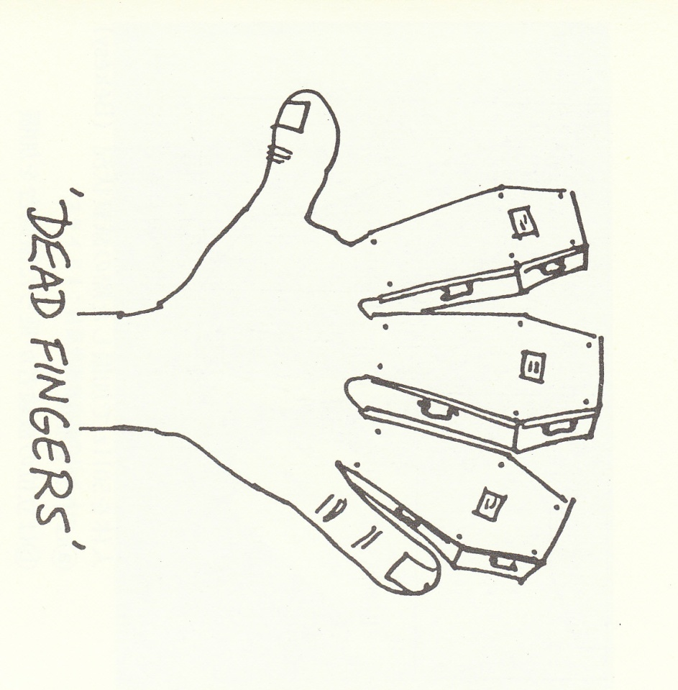
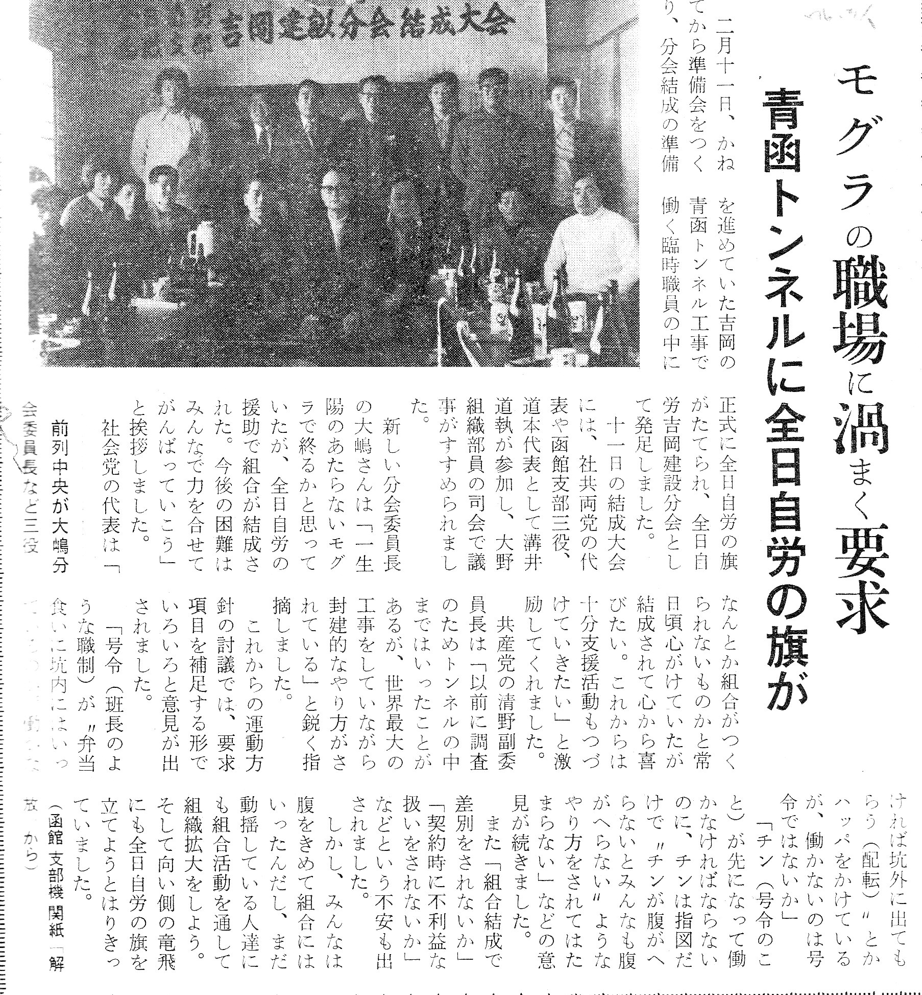
じん肺・振動病の歴史から
佐渡金山
デッド・フィンガ―
振動病の歴史は古い。イギリスで191１年(明治44年)に報告
「死んだ指」が棺桶になっている。白くなるのは血管がけいれんし収縮し、血が通わないから。
－地獄の労働と“よろけ”－
竪坑(たてあな)三千尺 下れば地獄 死ねば廃坑の土となる
＜佐渡金山は石英質で珪酸分が高いものですから、その粉塵をまともに吸う大工は山よろけ、つまり珪肺になる。また、けたえ(気絶え)というのは、坑内の酸素欠乏から突然倒れるんです。＞
（津村節子、「松本清張の日本史探訪」）
世界では
1925年(大正14年) ILO総会における採択
・労働者災害補償に関する条約案
・労働者職業病補償に関する条約案
振動障害の予防、補償、治療、社会復帰は通達で示されている
基発第0710号第5号別紙1(平成21.7.10)
「振動障害総合対策要綱」
基発0710第１号（平成21.７.10)←予防通達
チエーンソー取扱い作業指針について
基発0710第２号（平成21.７.10)
チエーンソー以外の振動工具の取扱い業務に係る振動障害予防対策指針について
基発第307号（昭和52.5.28)←認定通達
「振動障害の認定基準の認定基準」
基発第585号（昭和61.10.9)←治療通達
「振動障害の治療指針」
基発第35号（平成8.1.25)←「打ち切り」通達
「振動障害に係る保険給付の適正化について」
基発第172号(平成5.3.22）←社会復帰通達
「被災労働者の社会復帰対策要綱」
基発第311号(平成5.3.22)
「振動障害者に係る社会復帰援護制度の拡充等について
日本では
労働者災害扶助法（昭和6年)
労働基準法により、昭和22年9月1日に廃止
事業主の恩恵
給付は社会保険が代行
第2条 事業主ハ勅令ノ定ムル所ニ依リ労働者ガ業務上負傷シ、疾病ニ罹リ又ハ死亡シタル場合ニ於テ本人又ハ其ノ遺族若ハ本人ノ死亡当時其ノ収入ニ依リ生計ヲ維持シタル者ヲ扶助スベシ 2 労働者ガ健康保険法又ハ厚生年金保険法ニ依リ前項ノ扶助ニ相当スル保険給付ヲ受クベキトキハ事業主ハ同項ノ規定ニ拘ラズ同項ノ扶助ヲ為スコトヲ要セズ
今回の学習
労働基準法(1947年)
労働者災害補償保険法(1947年)
・扶助→補償
・無過失賠償責任
・業務責任論
じん肺法施行 1960年4月1日
四国トンネルじん肺裁判
道南トンネルじん肺裁判
トンネルじん肺裁判(請求団)
トンネルじん肺裁判（根絶闘争本部)
青函トンネル
モグラの職場に渦巻く要求
1980年に分会を結成

Slide 5
労災医療を担当する先生方へ
「治ったとき」 とは健康時の状態に完全に回復した状態のみをいうものではなく、医療効果が期待できなくなった状態＝症状の回復・改善が期待できなくなった状態。これを「治ゆ」(症状固定)という。（「基発第3号」は62年前の通達）
例1－痛みがあっても、その状態が続き、治療を継続しても改善しない。
例2－治療すると運動障害がある程度改善されるが、数日後、元にもどる状態を繰り返 しているとき。
●症状が改善する→治療継続
改善しない→治ゆ
●治療を中止すると悪化する→治療継続
中止しても悪化しない→治ゆ
振動障害は法律で認定され、「法律」の名で、行政決定で打ち切られる！
－「理屈」のうえでは、不当性を裁判で争うことはできる－
厚生労働省
労働局
労働基準監督署
１．社会保険－どんなに遅くとも初診日から1年6カ月後に障害認定される。
２．労災保険－原則としてその傷病が「治ゆ」しない限り障害認定はされない。
・障害給付を請求できない
・「労働能力喪失率56％以上」は障害年金にされる。
障害認定の考え方
症状が重い → 治ゆ
治療中
症状固定
「治ゆ」を誰が判断するのか
①労災の指定病院の主
治医が判断し
②監督署長が認定する
1級～7級－年金
8級～14級－一時金
(8)上しの障害(503日)
(9)下しの障害(391日)
１級
14級
後遺障害部分の損害
障害部分の損害
「認定」の直後 → 時間の経過

Slide 6
主治医は「通達」にしばられている！さらに「事務連絡」で行政内部に対し、事細かに指示している。
事務連絡第1号（1996.1.25）は
打ち切りマニュアル
振動障害の治療－585通達
➢就労と治療効果との関係については、一般的に、入院期間を除き、就労しながら治療を行うほうがより効果的である。
➢症度区分は年２回程度（寒冷期及びそれ以外の時期）見直す必要がある。
➢通院治療では、患者との接触を通じて日常生活等の指導を十分に行うことに主眼を置く。通院治療の回数は、２週間に１回ないし週１回程度の目安が望ましい
➢治療期間は、一般的に、治療効果が期待できると考えられる期間は次のとおりである。これを目安とし、治療効果について判断すべきである。 イ 末梢循環障害の自覚症状・身体所見・・・・・・・・・治療開始後２年以内 〃 の検査成績・・・・・・・・・ 〃 ４年以内
ロ 末梢神経障害の検査成績・・・・・・・・・・・・・・・・・・ 〃 ２年以内
ハ 「末梢神経障害の自覚症状・身体所見」及び「運動器障害の手術的療法を要するもの以外の疾病」については、ほとんどの場合、対症療法にとどまり有効な治療効果が期待できない。
●1年以上の療養者は、事業所別、医療機関別、治ゆ見込み者別にコンピュター管理されている。(道局‐組合別にチェック)
●局暑一体の体制確立。
●局医協議会(療養の要否)と診療費審査委員会が情報交換を行うこと。
●症度区分の判断に受診命令(鑑別診断)を行え。
●療養4年以上のうち「治療効果が認められない者」は症状調査対象者とせよ。
●当分の間、調査対象から除外する者の基準を示す。
●本人調査を行う。
●受診命令は①署と主治医の意見が一致しない時、②症度区分に疑義がある時に行え。
●経過観察は最長12ヶ月。治療は中止する。①主治医方式治、②局医協議会方式
●１カ月前に治ゆを通知する。
●当分の間、通院回数が超えても、主治医及び療養者に指導は行わない。
●通院日以外の日の休業補償請求は、当分の間、主治医及び療養者に指導は行わない。
●局は、毎年４月末日までに報告せよ。
通達は、あくまでも行政内部の「指針」。同時に、通達は、行政執行の「斉一性の確保」を目的とする上級機関の下部機関に対する命令である。
振動障害の保険給付－35号通達
「振動障害療養者の中には、依然として必要以上の期間にわたり療養を継続する等公正を欠くとみられるものも少なくない現状にある」「保険給付の適正化を図ることとした」
➢適正給付管理対象者－療養を１年以上にわたって継続している者を個別管理を行い、症状経過の把握に努めること。 「治療指針」により定められている症度区分を把握することが重要である
➢症状の把握－主治医等に対する調査を実施する。必要に応じ症状調査対象者に対する調査を実施すること。
調査結果に基き区分し、管理すること ① 療養の継続が必要と認められる者 ② 一定期間経過観察をする必要があると認められる者 ③ 症状固定（治ゆ）と認められる者
➢療養の要否等の判断－主治医の意見等を踏まえること。なお、疑義が生じた場合には、地方労災医員協議会に意見を求め、その後の処理方針を決定すること。 所見書(主治医）－強制にわたることのないよう留意すること。
聴取書(被災者)－聴取りは、立会人の意見・要望を聞く場ではないこと。

